Slide 1
Цифровая библиотека системы «1С:Образование» Готовимся к ГИА. Цифровые учебные материалы для подготовки к ЕГЭ по информатике
Пантелеймонова Анна Валентиновна,
к.п.н., доцент Московского государственного областного университета
Учитель информатики МБОУ СОШ № 7 с УИОП г. Балашиха

Slide 2
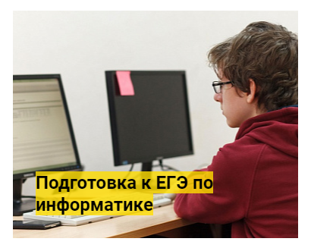
Опыт подготовки в ЕГЭ по информатике
Сертифицированный курс «Подготовка к ЕГЭ по информатике» разработан в 2013 году «1С:Учебный центр № 1»
апробирован в системе учебных центров «1С:Клуб программистов»

Slide 3
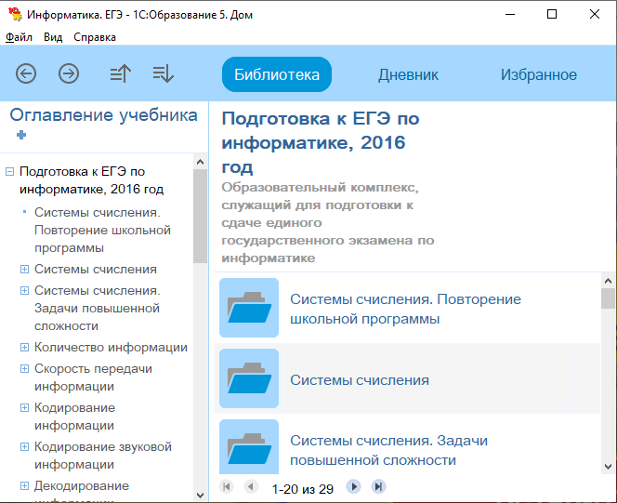
Электронное издание «1С:Репетитор. Информатика. ЕГЭ»
OOО «1С-Паблишинг», 2016 Платформа
«1С:Образование 5. Дом»

Slide 4
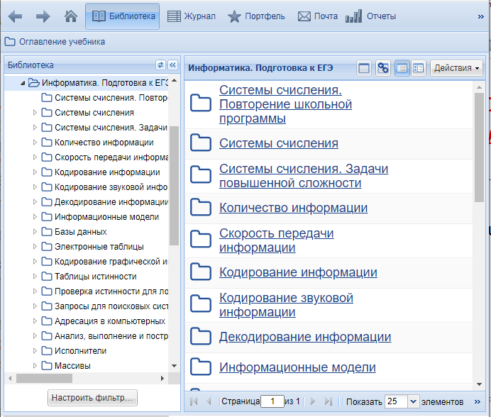
Новое электронное издание. 2020 Информатика. Подготовка к ЕГЭ
Переназначено для
учащихся, желающих качественно подготовиться к сдаче ЕГЭ по информатике
педагогов, стремящихся организовать систематическую работу по подготовке учащихся к ЕГЭ
На платформе:
online-obr-e5cloud-content.1c.ru

Slide 5
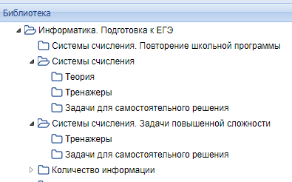
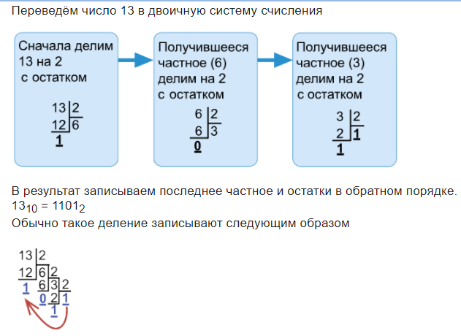
Характеристика содержания электронного издания
Системы счисления. Повторение школьной программы
Системы счисления.
Системы счисления. Задачи повышенной сложности.
Количество информации.
Скорость передачи информации
Кодирование информации
Кодирование звуковой информации
Кодирование графической информации
Декодирование информации

Slide 6
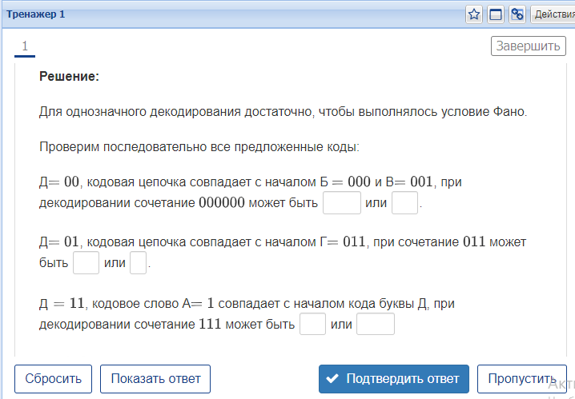
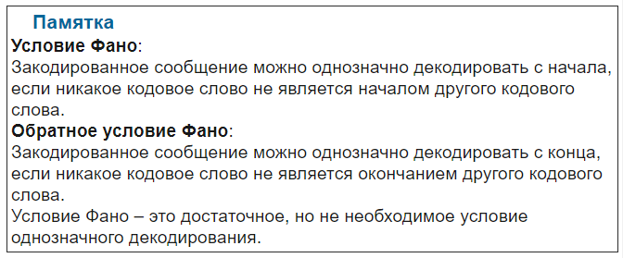
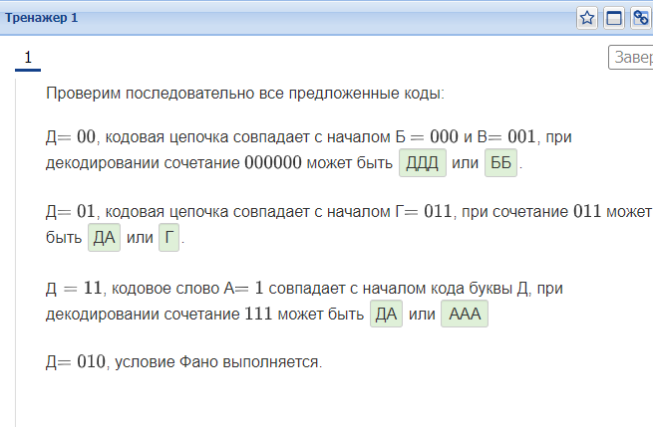
Характеристика содержания электронного издания
Информационные модели
Базы данных
Электронные таблицы
Таблицы истинности
Проверка истинности для логического выражения
Системы логических уравнений
Запросы для поисковых систем. Диаграммы Эйлера-Венна
Адресация в компьютерных сетях

Slide 7
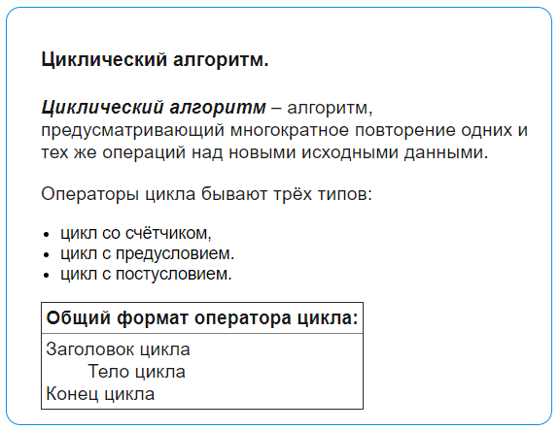
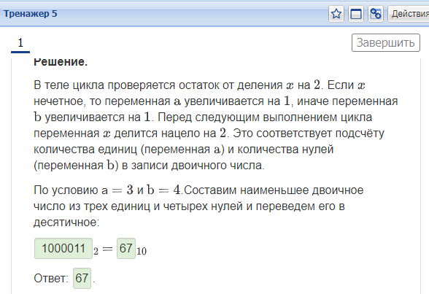
Характеристика содержания электронного издания
Анализ, выполнение и построение алгоритмов
Исполнители
Массивы
Вспомогательные алгоритмы
Рекурсия
Динамическое программирование

Slide 8
Цифровые учебные материалы для подготовки к ЕГЭ по информатике
Тема
Теория
Тренажеры
Задачи для самостоятельного решения
Теория представляет собой текстовый материал, снабженный картинками, блок-схемами, разбором типовых задач. Предполагается последовательное ознакомление с теоретическим материалом, просмотр задач с решениями, работа с тренажерами и решение самостоятельных работ.
Подборка самостоятельных заданий к каждому параграфу содержит задания, для выполнения которых требуется знание алгоритмов и теоретического материала, введенных в данном и предыдущих параграфах ЭИ

Slide 9
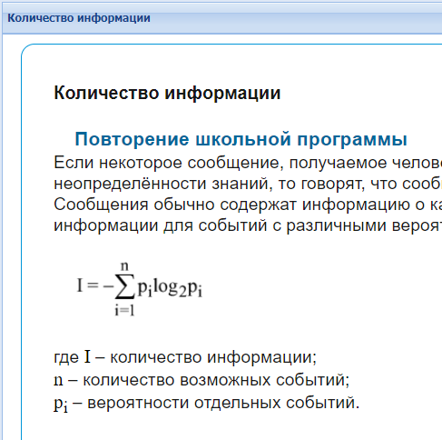
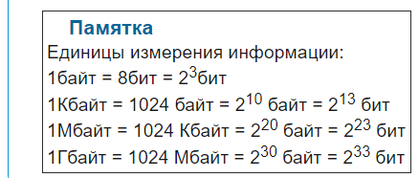
Теория
Материал для повторения школьной программы:
определение понятий,
формулы и правила,
схемы,
формулировки алгоритмов для решения задач,
памятки,
примеры решения задач.

Slide 10
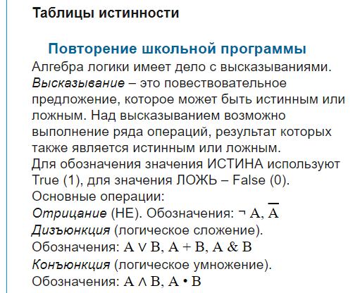
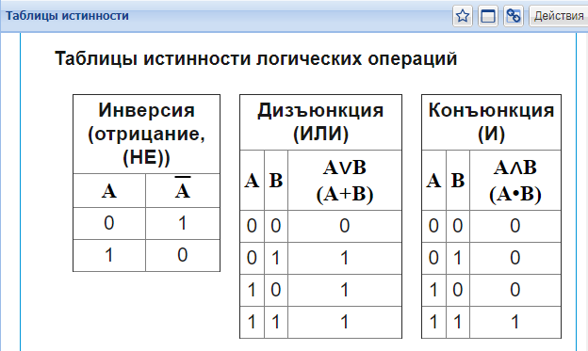
Определения
Таблицы

Slide 11
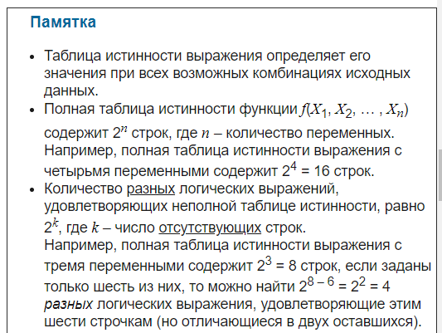
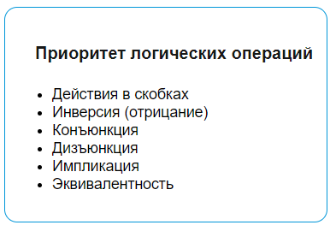
Памятки
Правила
Формулы

Slide 12
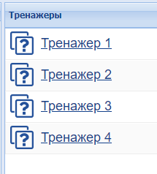
Тренажеры
Задания снабжены :
подсказками,
решениями
комментариями к неверным действиям

Slide 13
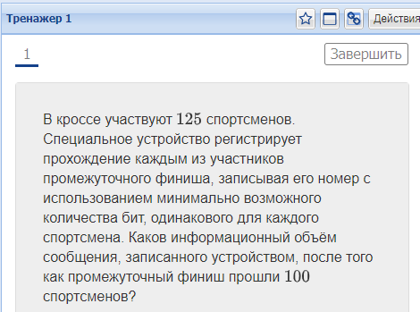
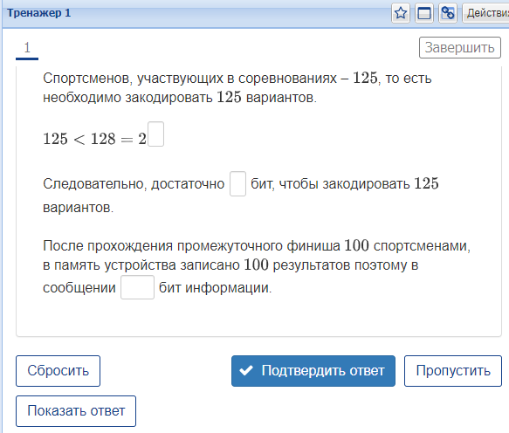
Тренажер 1 по теме Количество информации
Формулировка задания Схема рассуждений при решении

Slide 14
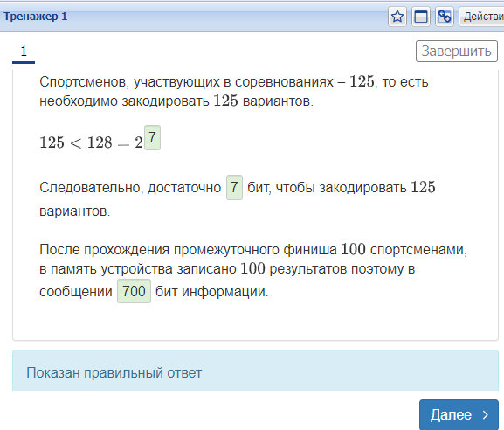
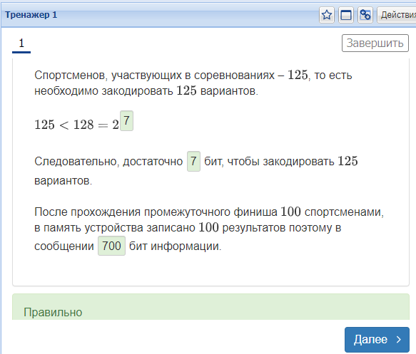
Правильный ответ Автоматическая проверка

Slide 15
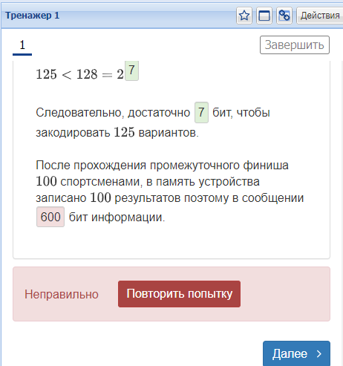
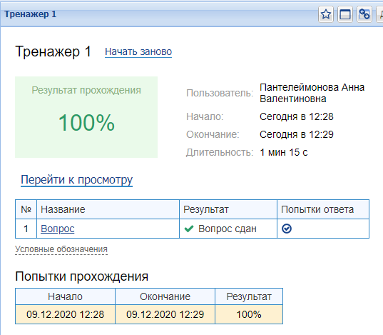
Автоматическая проверка Отчет о результате

Slide 16
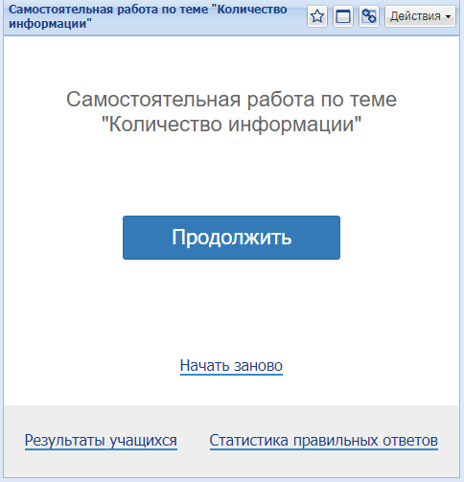
Задачи для самостоятельного решения
Типовые задачи
Разный уровень сложности
Избыточное количество заданий для тренировки навыка самостоятельного решения

Slide 17
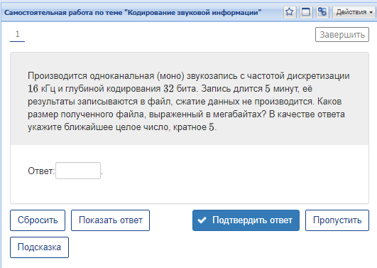
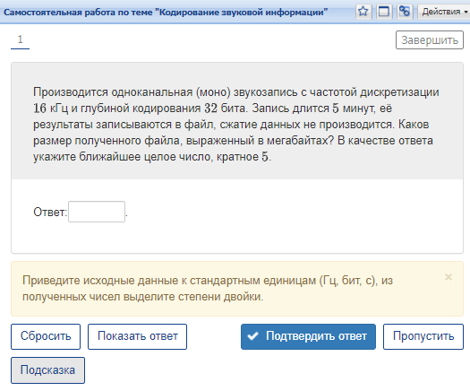
Интерфейс задания Подсказка

Slide 18
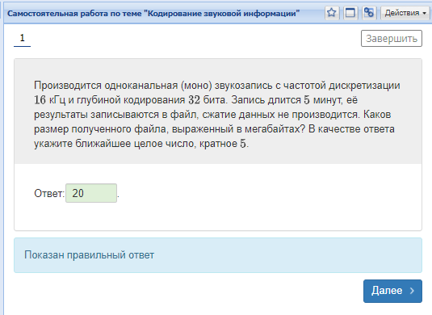
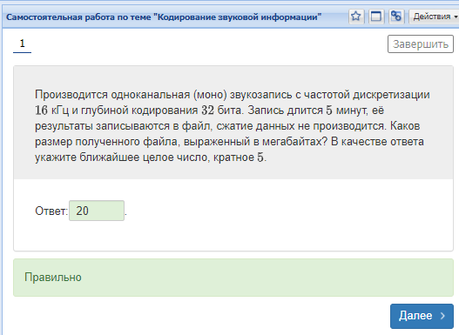
Правильный ответ Проверка ответа

Slide 19
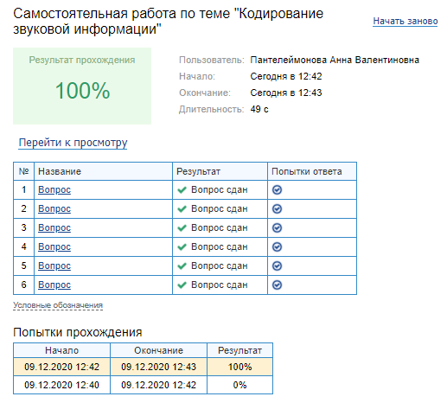
Статистика

Slide 20
Спасибо за внимание!
obr@1c.ru
http://obrazovanie.1c.ru

